Slide 1
Mientras estamos en casa jugamos para el equipo
FEDERACIóN DEL VOLEIBOL ARGENTINO
KINDER JOY OF MOVING

Slide 2
Propuesta
Tenes que imitar el desafío propuesto por Santiago Darraidou en su video
participá con tu equipo (mínimo 6 jugadores/jugadoras por video) realizando el desafío del “Zurdo” DESDE TU CASA.
Edita los videos PARA PRESENTAR 1 (uno) POR EQUIPO, con las imágenes de mínimo 6 integrantes
Subilo a tu perfil o al perfil del equipo EN Instagram y etiquetá a @voley_FeVA y @KINDERJOYOFMOVINGAR (Condición fundamental en ambos instagrams)

Slide 3
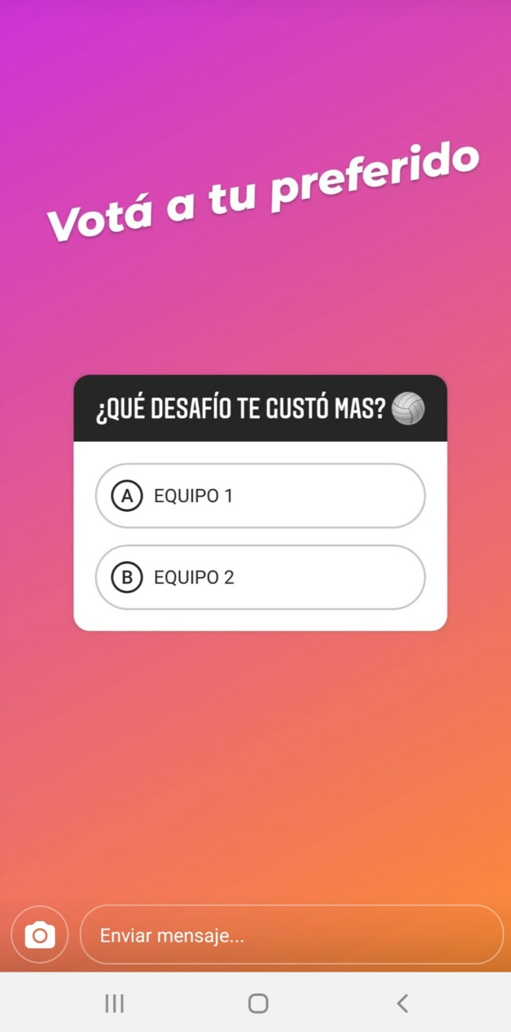
Propuesta
Cada video tiene una fecha límite para poder concursar:
Desafío 1: 29/7 al 5/8 (6 al 11 de agosto votación Encuesta historia Instagram, ganador día 12 de agosto)
Desafío 2: 5/8 al 12/8 (13 al 18 de agosto votación Encuesta historia Instagram, ganador dia 19 de agosto)
Desafío 3: 12/8 al 19/8 (20 de agosto al 1 de septiembre votación Encuesta historia Instagram, ganador dia 2 de septiembre)

Slide 4
Sistema de Competencia
Los videos competirán de la siguiente manera:
Serán agrupados por orden alfabético nombre del equipo 1 vs 1. POSTERIOR A LA FECHA LIMITE DE RECEPCION DE VIDEOS
Llave de competencia según cantidad de participantes
Se votará por Encuesta Historia de Instagram 1 vs 1 hasta la definición
INCENTIVÁ con tu equipo la participación y la votación

Slide 5
EL equipo GANADOR DE CADA DESAFíO RECIBIRá MATERIALES DEPOrTIVOS PARA el CLUB!!! ESTáS LISTO PARA DESAFIAR al “zurdo” y jugar en equipo?

